Slide 1
機器學習
老師：姜琇森 教授
學生：黃榮凱
Notes:
透過結合機器學習模型來預測航空事故風險

Slide 2
Outline
1
將事物用數字來表現
4
集合
2
將數字用字母符號替代
5
命題的邏輯推理
3
減法是負數的加法，除法是倒數的乘法
6
機率、條件機率與貝氏定理

Slide 3
將事物用數字來表現
1

Slide 4




將事物用數字來表現
Notes:
過程叫做”抽象化”

Slide 5
將數字用字母符號替代
2

Slide 6
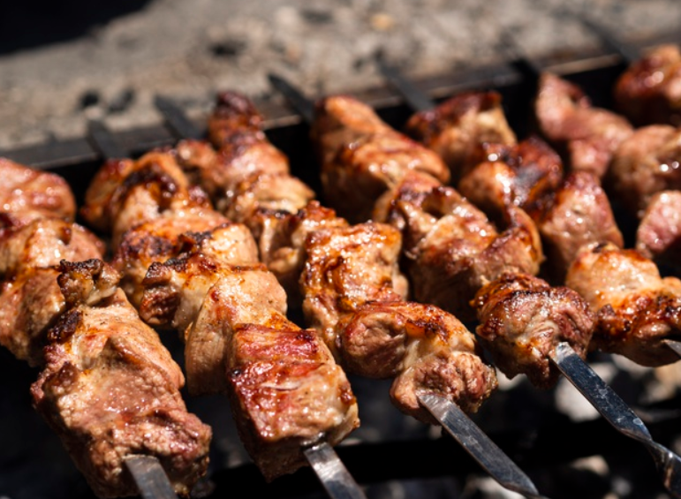
將數字用字母符號替代
燒烤店的收費方式：$350/人
假設今天來了Y個人
總消費金額為 $350*Y 元

Slide 7
減法是負數的加法 除法是倒數的乘法
3

Slide 8
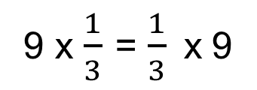
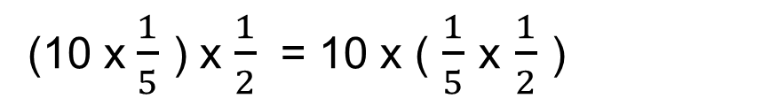
減法是負數的加法，除法是倒數的乘法
不具交換率
具交換率
5 – 3 ≠ 3 – 5
5 +（ – 3 ）=（ – 3 ）+ 5
9 ÷ 3 ≠ 3 ÷ 9
9 x $\frac{1}{3}$ = $\frac{1}{3} \text{x}$ 9
不具結合率
具結合率
（10 – 5）– 3 ≠ 10 –（5 – 3）
(10 + (– 5)) + (– 3) ≠ 10 + (( –5) + (– 3))
（10 ÷ 5）÷ 2 ≠ 10 ÷（5 ÷ 2）
(10 x $\frac{1}{5}$ ) x $\frac{1}{2}$ = 10 x ( $\frac{1}{5}$ x $\frac{1}{2}$ )

Slide 9
集合
4

Slide 10
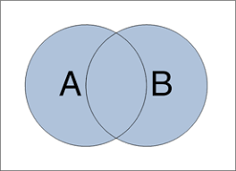
集合
聯集 => {1,3,5,6,7}
交集 => {3,6}
宇集合 =>{1,2,3,…8,9,10}
空集合 => φ
補集 => ={2,4,7,8,9,10}
={1,2,4,5,8,9,10}
集合包含於另一個集合
C={1,3,5} => C⊂A
編號1~10
A
B
‾
A
‾
A
A集合為 {1,3,5,6}
B集合為 {3,6,7}

Slide 11
命題的邏輯推理
5

Slide 12
命題的邏輯推理
語句的4種形式：
全稱肯定型：所有+(主詞)+是+(述詞)；所有+(主詞)+都是+(述詞)
全稱否定型：沒有+(主詞)+是+(述詞)；沒有+(主詞)+都不是+(述詞)
特稱肯定型：有些+(主詞)+是+(述詞)
特稱否定型：有些+(主詞)+不是+(述詞)
主詞：主管
述詞：有能力的女生

Slide 13
命題的邏輯推理
換質推理：
全稱肯定型：所有+(主詞)+是+(述詞)=>沒有+(主詞)+是+(非述詞)
全稱否定型：沒有+(主詞)+是+(述詞)=>所有+(主詞)+是+(非述詞)
特稱肯定型：有些+(主詞)+是+(述詞) =>有些+(主詞)+不是+(非述詞)
特稱否定型：有些+(主詞)+不是+(述詞) =>有些+(主詞)+是+(非述詞)
所有 司機 是 男生 => 沒有 司機 是 女生
有些 司機 是 男生 => 沒有 司機 不是 女生
Notes:
在不影響原意的情況下，將肯定換成否定，將否定換成肯定。

Slide 14
命題的邏輯推理
換位推理：
全稱否定型：沒有+(主詞)+是+(述詞)=>沒有+(述詞)+是+(主詞)
特稱肯定型：有些+(主詞)+是+(述詞) =>有些+(述詞)+是+(主詞)
沒有 安全駕駛 是 不會開車的人 => 沒有 不會開車的人 是 安全駕駛
有些 女生 是 第六感很準的人 => 有些 第六感很準的人 是 女生
所有安全駕駛是很會開車的人 => 所有不會開車的人是安全駕駛
所有會煮飯的人，刀工也很強 => 所有刀工好的人，也會煮飯
Notes:
將主詞跟述詞的位置互換，

Slide 15
命題的邏輯推理
換質換位推理：
全稱肯定型：所有+(主詞)+是+(述詞)=>所有+(非述詞)+是+(非主詞)
特稱否定型：有些+(主詞)+不是+(述詞) =>有些+(非述詞)+不是+(非主詞)
所有魔術師都是變過魔術的 => 所有沒有變過魔術的都不是魔術師
有些有美感的人不是設計系畢業的 => 有些非設計系畢業的不是沒有美感的人
Notes:
換質跟換位都是直接推理的方法，有時候只靠直接推理無法得到合乎邏輯的結果。

Slide 16
命題的邏輯推理
3是奇數
反證法：
假設3是偶數(能被2整除)
3 ÷ 2 = 1…1，除不盡
∴3是奇數
Notes:
又叫矛盾證法，證明法面敘述是錯的。

Slide 17
機率、條件機率與貝氏定理
6

Slide 18
機率、條件機率與貝氏定理
事件機率的規則：
全事件 空事件 和事件 餘事件 積事件
發生「全事件」的機率為100%
也就是說所有結果組合都包含在「全事件」中
公式：P(Ω)=1
如：
擲4次骰子，都會得到4個數字的排列組合。

Slide 19
機率、條件機率與貝氏定理
事件機率的規則：
全事件 空事件 和事件 餘事件 積事件
無任何元素
發生「空事件」的機率為0%
公式： P(φ)=1
如：
擲4次骰子，不出現任何點數的機率。

Slide 20
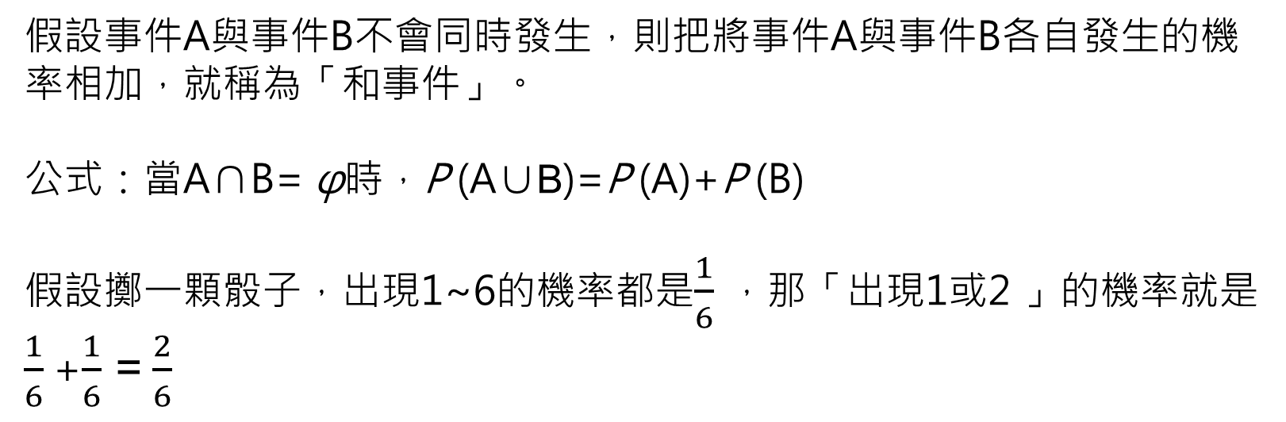
機率、條件機率與貝氏定理
事件機率的規則：
全事件 空事件 和事件 餘事件 積事件
假設事件A與事件B不會同時發生，則把將事件A與事件B各自發生的機率相加，就稱為「和事件」。
公式：當A∩B= φ時，P (A∪B)=P (A)+P (B)
假設擲一顆骰子，出現1~6的機率都是$\frac{1}{6}$ ，那「出現1或2 」的機率就是
$\frac{1}{6}$ +$\frac{1}{6}$ =$\frac{2}{6}$

Slide 21
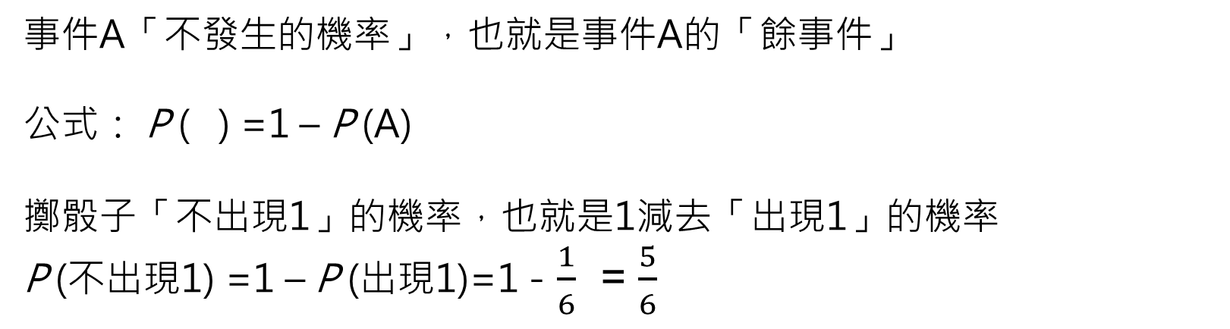
機率、條件機率與貝氏定理
事件機率的規則：
全事件 空事件 和事件 餘事件 積事件
事件A「不發生的機率」，也就是事件A的「餘事件」
公式： P ( ) =1 – P (A)
擲骰子「不出現1」的機率，也就是1減去「出現1」的機率
P (不出現1) =1 – P (出現1)=1 - $\frac{1}{6}$ = $\frac{5}{6}$
‾
A

Slide 22
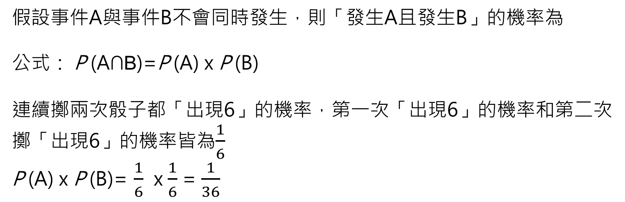
機率、條件機率與貝氏定理
事件機率的規則：
全事件 空事件 和事件 餘事件 積事件
假設事件A與事件B不會同時發生，則「發生A且發生B」的機率為
公式： P (A∩B)=P (A) x P (B)
連續擲兩次骰子都「出現6」的機率，第一次「出現6」的機率和第二次擲「出現6」的機率皆為$\frac{1}{6}$
P (A) x P (B)= $\frac{1}{6}$ x $\frac{1}{6}$ = $\frac{1}{36}$

Slide 23
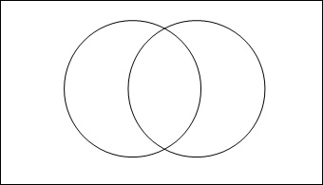
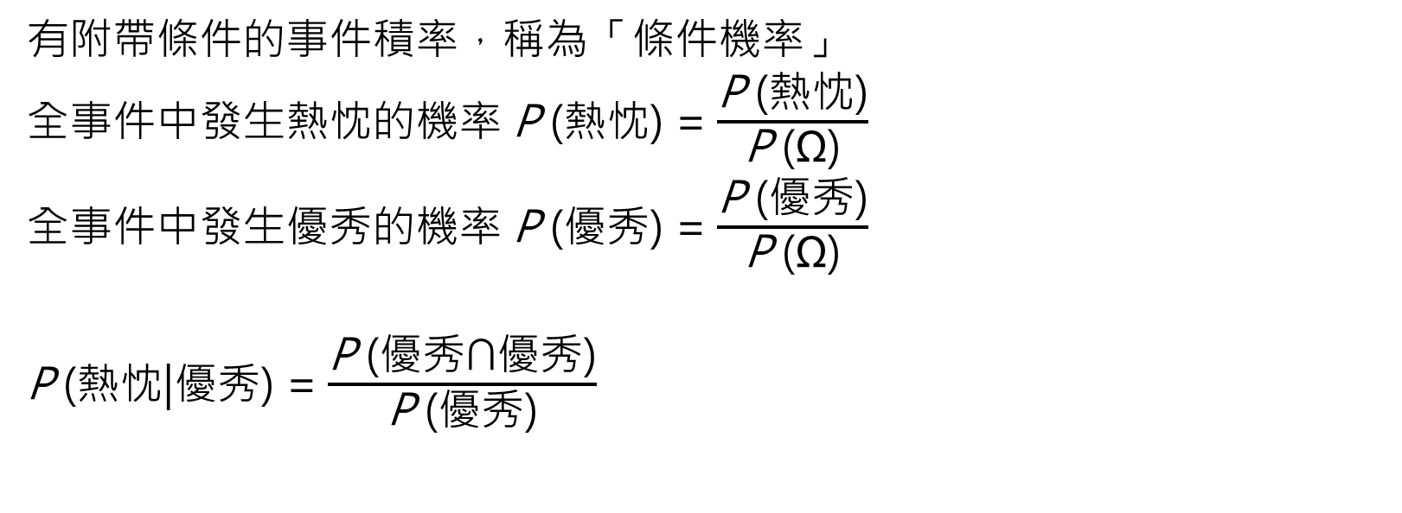

機率、條件機率與貝氏定理
條件機率：
有附帶條件的事件積率，稱為「條件機率」
全事件中發生熱忱的機率 P (熱忱) = $\frac{\text{P} \text{(}\text{熱忱}\text{)}}{\text{P} \text{(}\text{Ω}\text{)}}$
全事件中發生優秀的機率 P (優秀) = $\frac{\text{P} \text{(}優秀\text{)}}{\text{P} \text{(}\text{Ω}\text{)}}$
P (熱忱|優秀) = $\frac{\text{P} \text{(}優秀\text{∩}優秀\text{)}}{\text{P} \text{(}優秀\text{)}}$
$$\text{P} \text{(}優秀\text{∩}優秀\text{)}$$
熱忱
認真

Slide 24
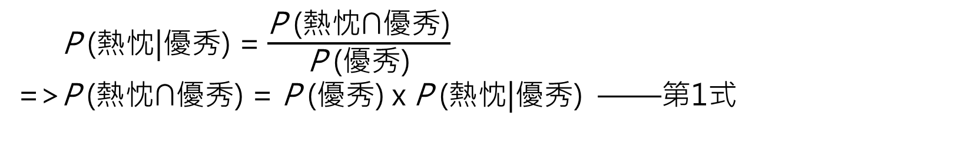
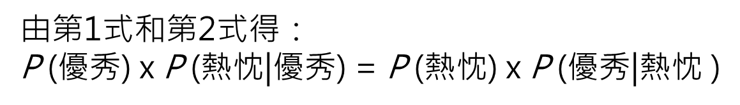
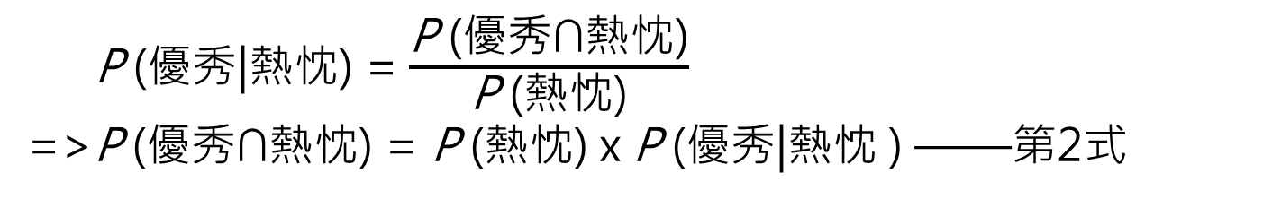
機率、條件機率與貝氏定理
貝氏定理：
P (熱忱|優秀) = $\frac{\text{P} \text{(}\text{熱忱}\text{∩}優秀\text{)}}{\text{P} \text{(}優秀\text{)}}$
=>P (熱忱∩優秀) = $\text{P} \text{(}優秀\text{)}$ x P (熱忱|優秀) ——第1式
熱忱
認真
P (優秀|熱忱) = $\frac{\text{P} \text{(}\text{優秀}\text{∩}\text{熱忱}\text{)}}{\text{P} \text{(}\text{熱忱}\text{)}}$
=>P ($\text{優秀}$∩$\text{熱忱}$) = $\text{P} \text{(}\text{熱忱}\text{)}$ x P ($\text{優秀}$|$\text{熱忱}$ ) ——第2式
由第1式和第2式得：
$\text{P} \text{(}優秀\text{)}$ x P (熱忱|優秀) = $\text{P} \text{(}\text{熱忱}\text{)}$ x P ($\text{優秀}$|$\text{熱忱}$ )

Slide 25
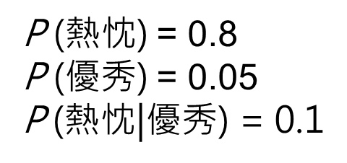
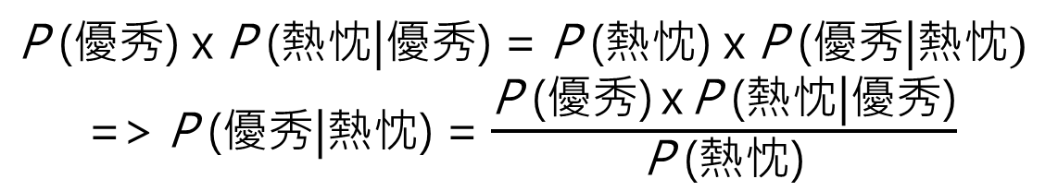
機率、條件機率與貝氏定理
貝氏定理：
$\text{P} \text{(}優秀\text{)}$ x P (熱忱|優秀) = $\text{P} \text{(}\text{熱忱}\text{)}$ x P ($\text{優秀}$|$\text{熱忱})$
=> P (優秀|熱忱) = $\frac{\text{P} \text{(}優秀\text{)} \text{x} \text{P} \text{(}\text{熱忱}\text{|}優秀\text{)}}{\text{P} \text{(}\text{熱忱}\text{)}}$
熱忱
認真
$\text{P} \text{(}熱忱\text{)}$= 0.8
$\text{P} \text{(}優秀\text{)}$= 0.05
P (熱忱|優秀) = 0.1
---履歷表8成有寫熱忱
---公司內有5%的人是考績優秀
---考績優秀者當初履歷有寫熱忱
P (優秀|熱忱) = $\frac{\text{P} \text{(}優秀\text{)} \text{x} \text{P} \text{(}\text{熱忱}\text{|}優秀\text{)}}{\text{P} \text{(}\text{熱忱}\text{)}}$ = $\frac{\text{0.05} \text{x} \text{0.1}}{\text{0.8}}$ = 0.625%

Slide 26
Thank you

